Slide 1
Lebensmittelpreise in Österreich
Irfan Ambar,
Yalcin Pinar,
Brandstätter Julia

Slide 2
Agenda
1. Ziel & Motivation
2. Datenquellen & Projektstruktur
3. Web Scraping & Datenimport (Pinar)
4. Analyse & MapReduce (Ambar)
5. Visualisierung & Präsentation (Julia)
6. Architektur & Infrastruktur
7. Fazit & Learnings

Slide 3
Ziel & Motivation
Transparente Preisvergleiche für Konsument:innen
Datengetriebene Entscheidungshilfe beim Einkauf
Einsatz von Big Data Technologien: Scraping, Speicherung, Analyse, Visualisierung

Slide 4
Datenquellen
• Web Scraping: Billa, Hofer, Spar Online-Shops
• Statistik Austria – Preisentwicklung (CSV)
• Eurostat – Harmonised Index of Consumer Prices
• Format: HTML, CSV → MongoDB

Slide 5
Projektstruktur & GitHub
/scraper – Web Scraping Skripte (Python)
/data – CSV-Rohdaten und Zwischenergebnisse
/notebooks – Jupyter Notebooks für Analyse
/docker – MongoDB Setup für Datenhaltung
/docs – Architekturdiagramm & Dokumentation

Slide 6
Datenbeschaffung
HTML-Struktur der Zielseiten analysiert
Individuelle Scraper für Hofer, Spar, Billa
Datenbereinigung und CSV-Export automatisiert
Testdatensätze erstellt und dokumentiert

Slide 7
Datenimport in MongoDB
Docker-Setup für MongoDB lokal eingerichtet
CSV-Daten aus Scraping-Skripten importiert
Strukturierte und skalierbare Datenhaltung
Basis für spätere Datenanalyse & Visualisierung

Slide 8
Analyse & MapReduce
Aggregation & Gruppierung mit Pandas
MapReduce-Logik für Preisvergleiche simuliert
Filterung nach Kategorien und Produkten
Ergebnisse als Grundlage für Plots

Slide 9
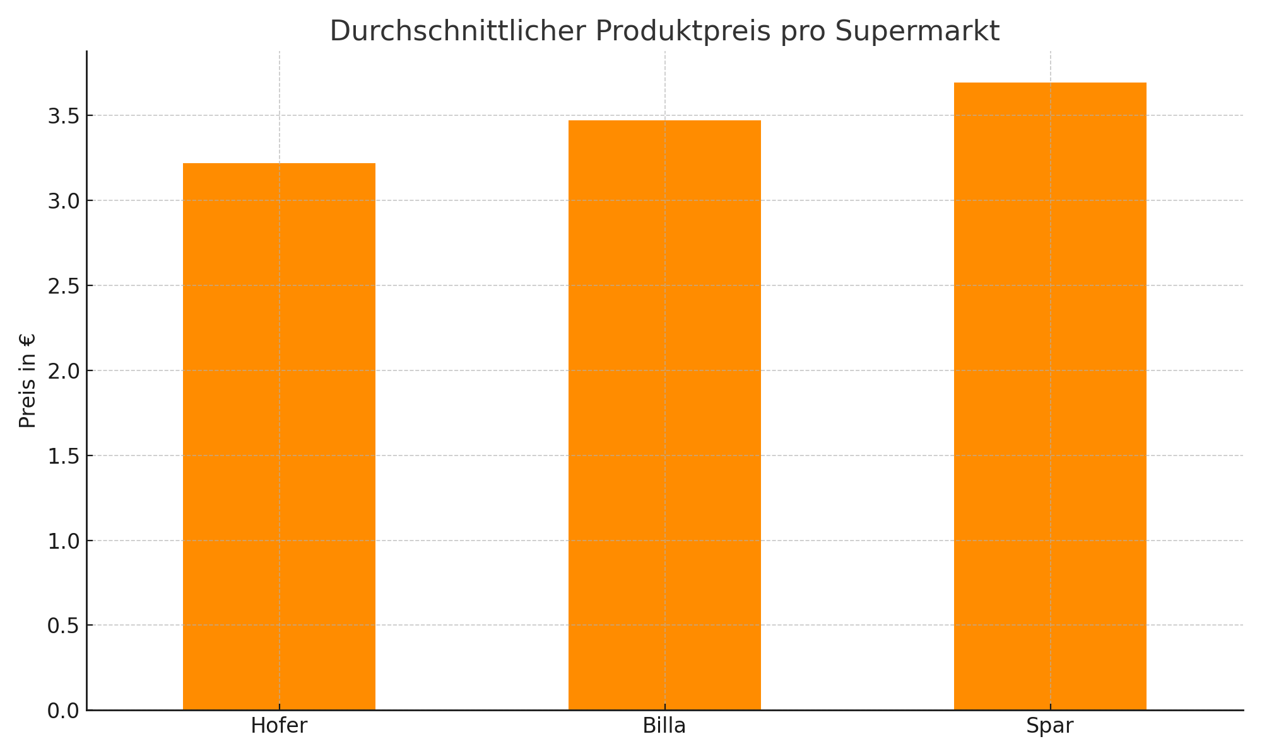
Ø Preisvergleich – Supermärkte

Slide 10
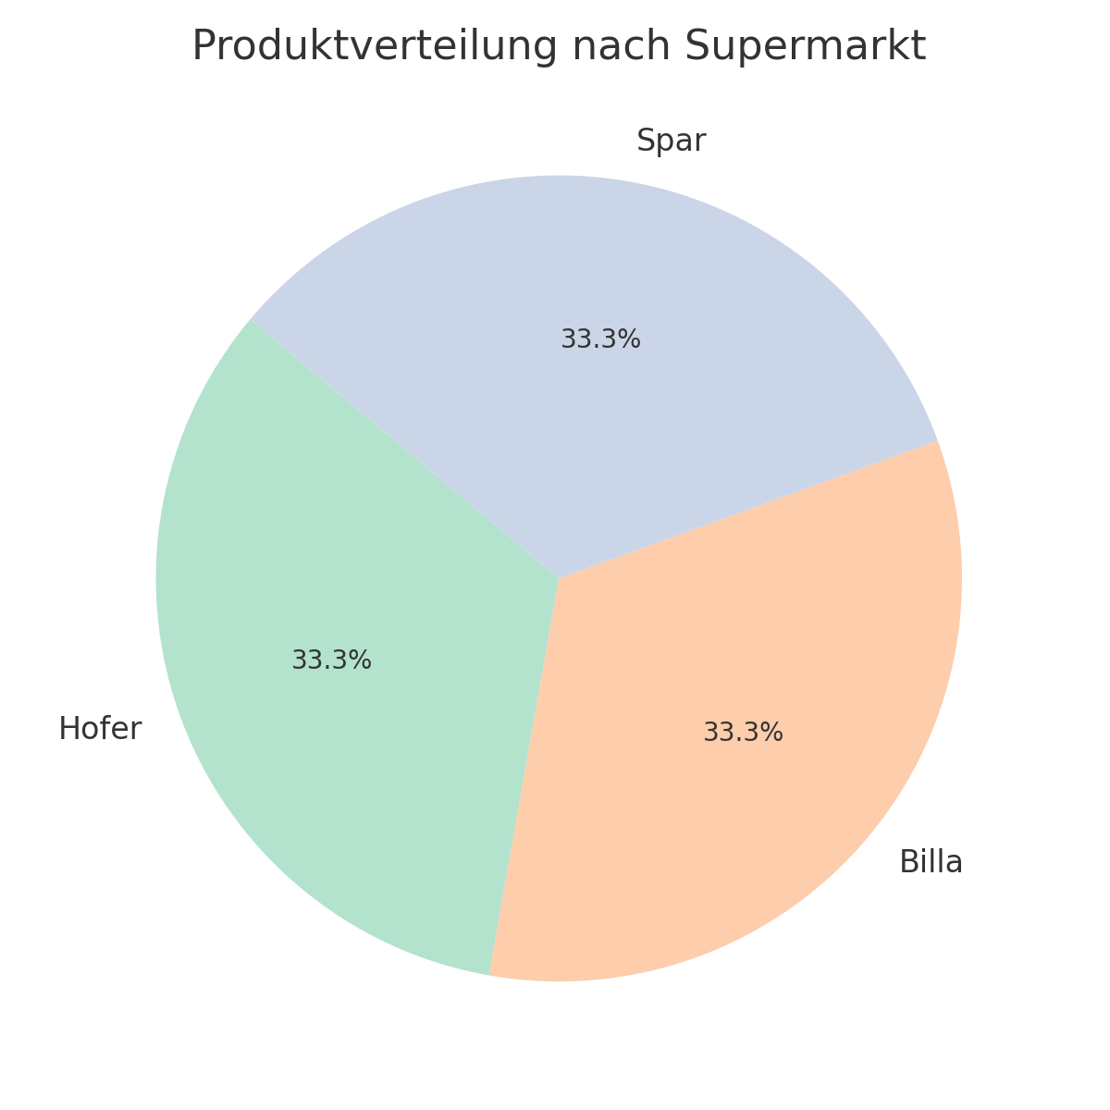
Produktverteilung nach Supermarkt

Slide 11
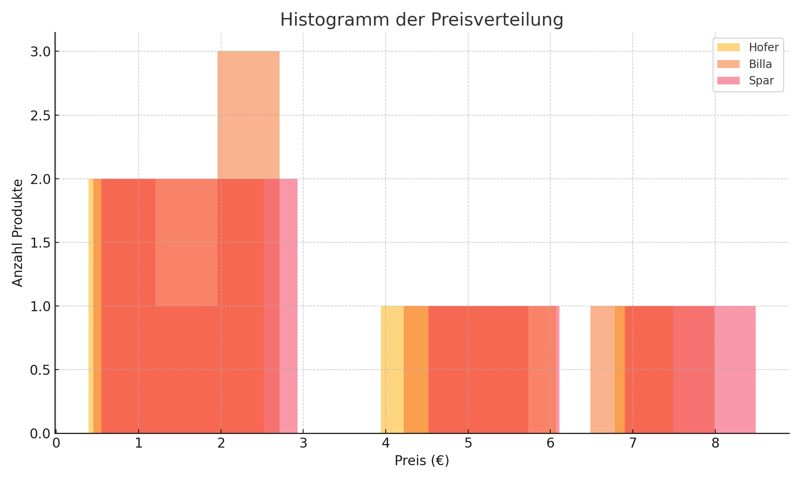
Preisverteilung – Histogramm

Slide 12
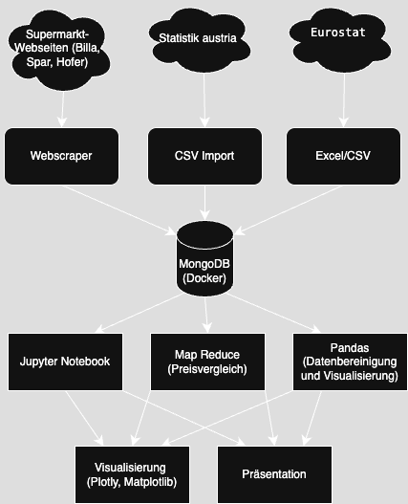
Systemarchitektur – Übersicht

Slide 13

Technologien & Tools
• Programmiersprache: Python
• Analyse: Pandas, MapReduce-Logik
• Visualisierung: Matplotlib
• Datenbank: MongoDB via Docker
• Dokumentation & Versionierung: GitHub

Slide 14

Fazit & Learnings
✅ Datenanalyse ermöglicht Vergleich zwischen Märkten
✅ Web Scraping als Einstieg in Big Data ETL-Prozesse
✅ Git & klare Rollenverteilung = effizientes Teamwork
→ Potenzial für Preisvergleichs-Plattformen / Apps

